Slide 1
描画エンジン開発Ⅲ・Ⅳ
UNIT23

Slide 2
授業内容
ボーン影響力

Slide 3
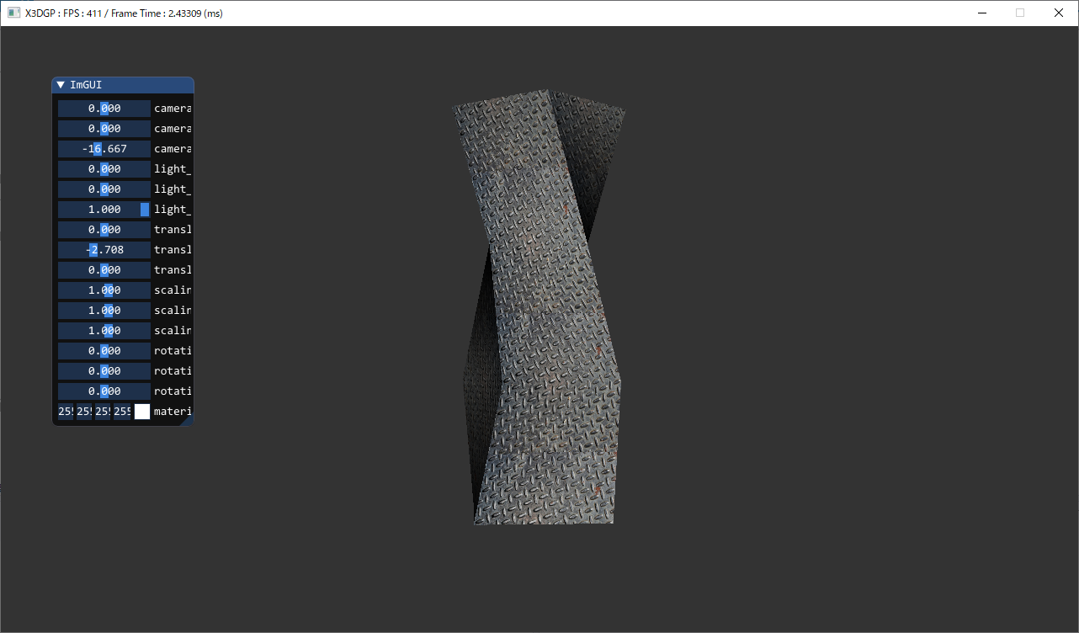
実行結果
cube.004.fbx

Slide 4
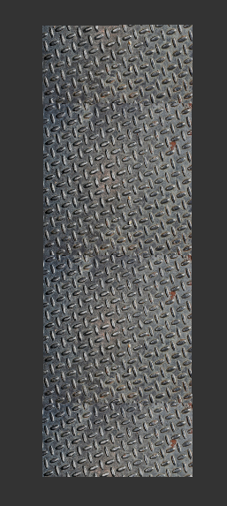
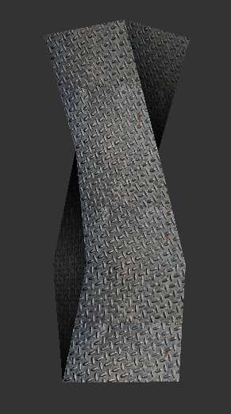
やりたいこと
ボーンを回転させる。 イメージとしては
雑巾をしぼる感じの回転
2
2
1
1
0
課題では ①を+45度回転
②を-45度回転
している
0

Slide 5
FBXの全体的な構造
FbxManager
FbxScene
FbxNode
FbxSkin
FbxImporter
FbxNode
FbxMesh
FbxSkin
FbxNode
FbxMesh
FbxFileTexture
FbxSurfaceMaterial
FbxFileTexture
FbxSurfaceMaterial

Slide 6
FBXの全体的な構造
今回はFBXから
データの抽出はしないが、
次回にこのあたりで行う
処理を仮実装する
FbxManager
FbxScene
FbxNode
FbxSkin
FbxImporter
FbxNode
FbxMesh
FbxSkin
FbxNode
FbxMesh
FbxFileTexture
FbxSurfaceMaterial
FbxFileTexture
FbxSurfaceMaterial

Slide 7
課題でのskinned_meshの構造
skinned_mesh
mesh
material
animation
scene
vertex
index
node
color
keyframe
skeleton
subset
texture
bone

Slide 8
課題でのskinned_meshの構造
skinned_mesh
次回追加予定の部分。
今回はここを仮実装。
mesh
material
scene
vertex
index
node
color
skeleton
subset
texture
bone

Slide 9
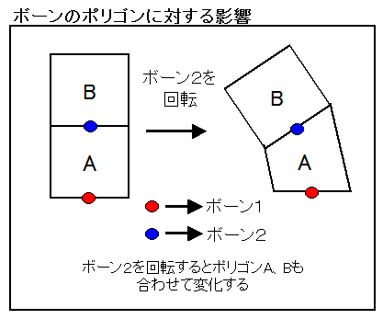
スキニングするには
今回はこの行列を FBXから取り出さず、 仮で用意する。
必要なデータ
ボーン変換行列
影響力頂点データ
頂点データ
float3 Position
float4 BoneWeights
int4 BoneIndices
BoneTransform[0]
BoneTransform[1]
頂点計算
p += Position * BoneTransform[BoneIndices[i]] * BoneWeight[i];

Slide 10
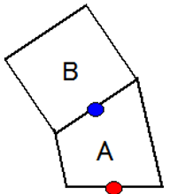
ボーン変換行列と頂点データの関係
BoneTransform[0]
2
BoneTransform[1]
1
この頂点は
ボーン１とボーン２に
影響している
BoneTransform[2]
:
bone_index[0] = 1;
bone_index[1] = 2;
bone_weight[0] = 0.3;
Bone_weight[1] = 0.7;
BoneTransform[n]

Slide 11
実習内容
スキニング処理を行い、メッシュが意図通り変形することを確認する。

